Slide 1
Return 1945
2D Programming 2차 발표
2012180061
임 호 혁

Slide 2
INDEX.
게임 컨셉
개발 범위
개발 상황
Git Hub Commit 통계
게임 실행 영상

Slide 3
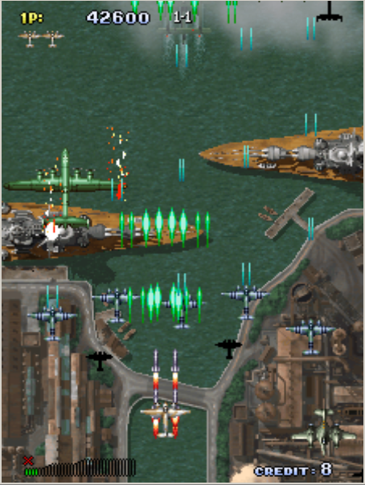
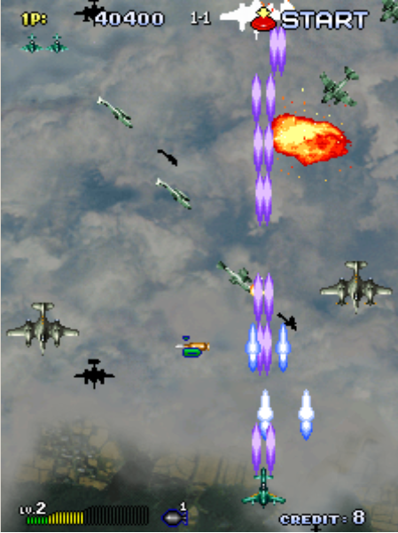
게임 컨셉.
슈팅 게임.
기존에 있는 스트라이커 1945 구성

Slide 4
개발 범위.
내용 | 최소 범위 | 추가 범위
캐릭터 컨트롤 | 2방향 혹은 4방향 (키보드) | 8방향 및 자연스러운 움직임
캐릭터 기술 | Space Bar를 누를 시 공격. | 필살기 구현 및 다양한 미사일
맵 | 스테이지 1개 최대한 긴 스테이지 활용. | 스테이지 2개 이상 구현
적 AI | 적은 일정 패턴 및 랜덤으로 등장. | 적이 죽을 시 미사일을 쏘며 죽는다. 적의 체력을 만든다.
난이도 | 시간이 흐를 수록 적이 추가 등장. | 난이도 증가 시 다양한 패턴의 적 추가
게임 기능 | Player는 미사일을 쏘고 그 미사일을 맞으면 적은 죽는다. Player는 적의 미사일을 맞으면 체력이 깎이고 그 이상 맞을 시 죽게 된다. | 점수를 추가할 예정. 아이템을 먹으면 필사기 장전 및 체력 추가 플레이어 죽을 시 이어하기 기능 생성.
사운드 | 스테이지 , 미사일 쏘기, 적 죽음, Player 죽음 소리 등
애니메이션 | 미사일 공격, 움직임, Stage움직임 | 다양한 모션 추가

Slide 5
개발 상황.
1주차 | 리소스 수집 | 계획 : Background, Player, 미사일, 적 이미지 수집
 |  | 결과 : 이미지 수집 완료. - (100 %)
2주차 | 기본 오브젝트 Scene 오브젝트 | 계획 : 기본 오브젝트 생성. (Player, 미사일, 적) LogoScene, StageScene을 구현. 이미지출력 확인.
 |  | 결과 : Start, Logo, stage, Player, Enemy, Bullet 구현 –(100%)
3주차 | 키보드 동작 | 계획 : 플레이어의 이동과 미사일 구현.
 |  | 결과 : 구현 완료 후 추가범위 구현 중 – (100%), (추가:50%)
4주차 | 적 오브젝트 | 계획 : 적의 움직임과 적의 생성 구현.
 |  | 결과 : 랜덤 등장과 일정 미사일 발사 추가범위 구현 계획 – (70%), (추가:0%)
5주차 | 추가 구현 및 중간 점검 | 4주차까지 완료되었다면 충돌 체크를 만든다.
 |  | 결과: 진행 중. (30%)
6주차 | 애니메이션 효과 | Player의 움직임과 배경 움직임의 애니메이션 구현.
7주차 | 추가범위 | 추가적으로 추가할 수 있는 부분 구현.
8주차 | 마무리 | 최종 점검 및 릴리즈.

Slide 6
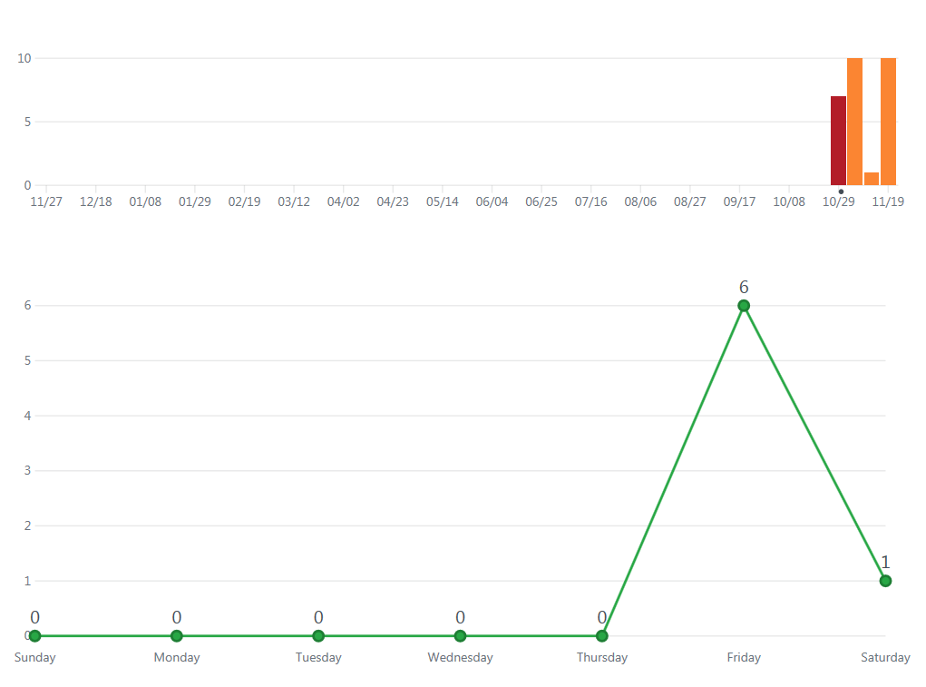
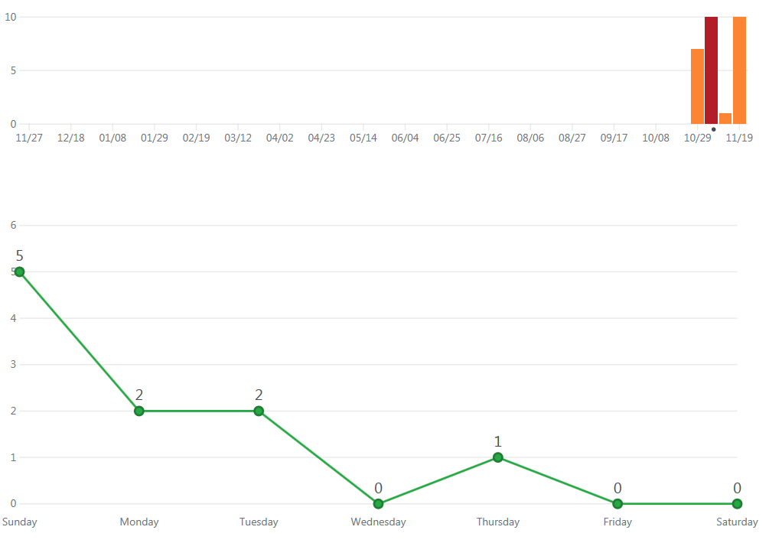
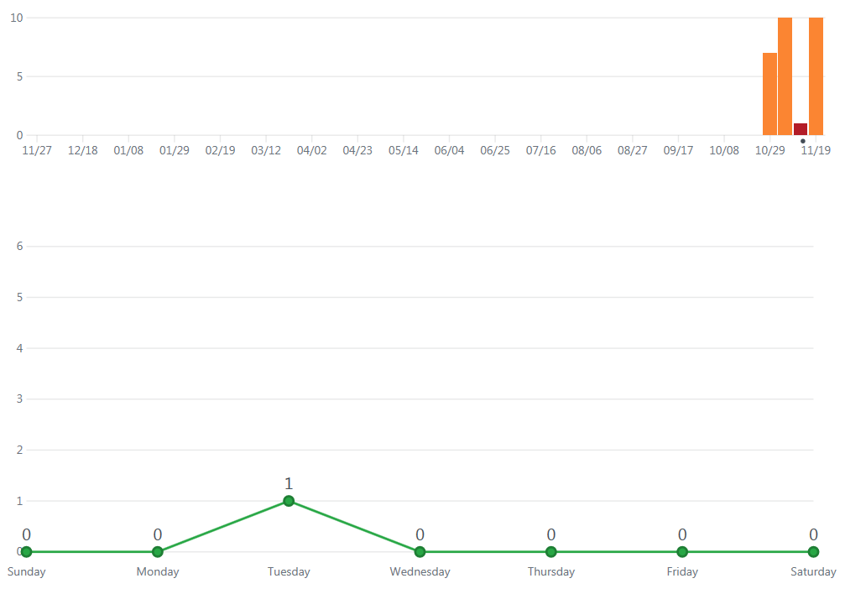
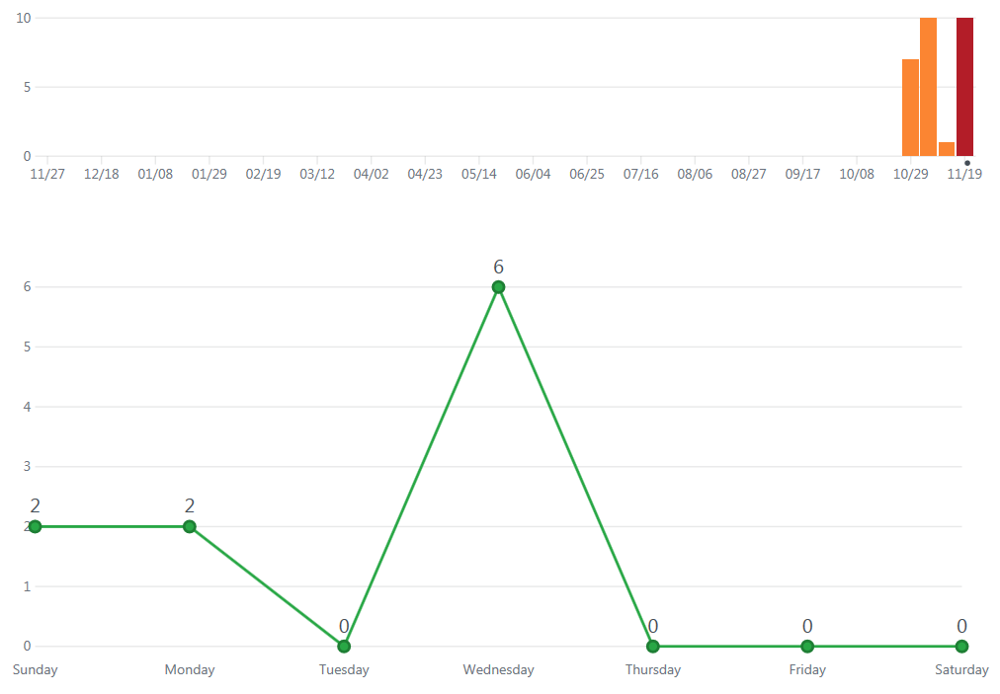
Git Hub Commit 통계.

Slide 7

게임 실행 영상

